Slide 1
О ВЕЛИКИХ ЛЮДЯХ РОССИИ И ИХ УВЛЕЧЕНИЯХ

Slide 7
Театр

Slide 13
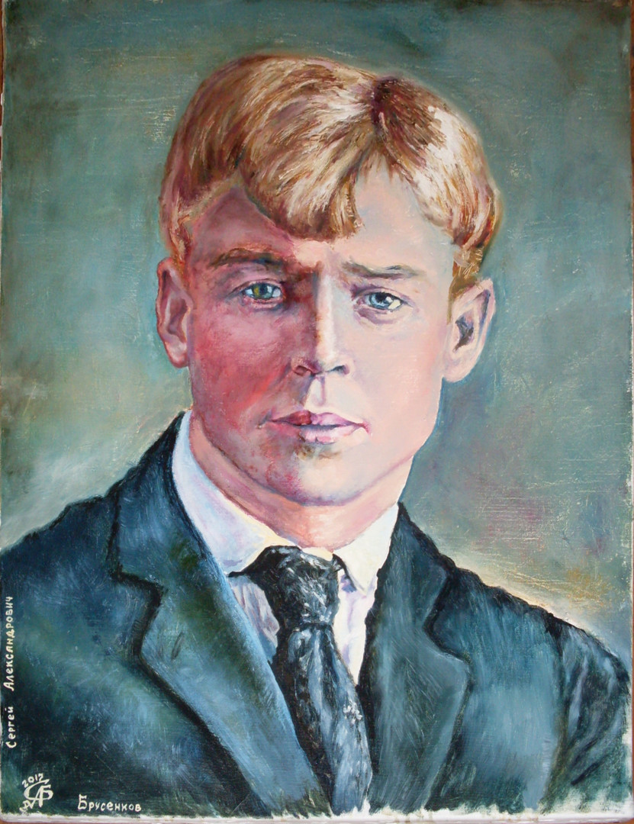

Slide 14
ТЕАТР

Slide 15
Писатель имел страсть к чтению. С детства он увлекался книгами, тексты которых запоминал наизусть.

Slide 17
Получил Нобелевскую премию

Slide 23
"Я всегда хотела увлечь искусством"

Slide 24
Блатодеяние

Slide 27
Иосиф Кобзон

